Slide 1
Wystawa muzealna
NARZĘDZIA TORTUR

Slide 2
Co to jest tortura?
Tortura jest to rodzaj przemocy fizycznej ale też psychicznej.
Celowe zadanie komuś bólu w okrutny sposób.

Slide 3
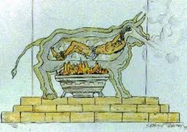
BYK Z BRĄZU

Slide 4
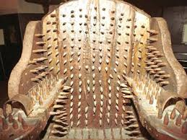
APEGA

Slide 5
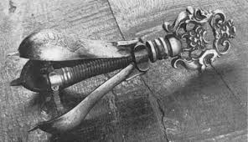
GRUSZKA

Slide 6
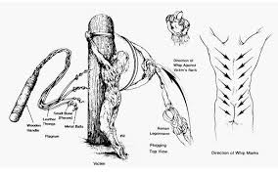
FLAGRUM

Slide 7
BYK Z BRĄZU Człowieka kładziono w środek żelaznego pomieszczenia, odbywał tam karę. Był tam tak długo aż zginie z głodu.

Slide 8
APEGA Skazanego umieszczano w zamknięciu z kolcami. Kolce wbijały się w ciało człowieka od razu go zabijając.

Slide 9
GRUSZKA Gruszkę wsadzano w normalnych rozmiarach w narządy płóciowe kobiety. Po przekręceniu kolbą gruszka powiększała się.

Slide 10
FLAGRUM Flagrum polegało na biczowaniu ciała człowieka. Było ono rozszarpywane przez kolce przyczepione do batów.

